Slide 1

게임분석기초 기말과제
202013065 김효장

Slide 2
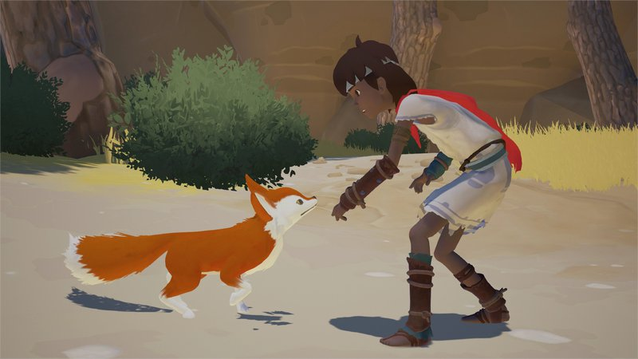
목차
- 1 -
게임의 컨셉
- 2 -
컨셉이 잘 표현된
게임 내 컨텐츠
- 3 -
컨셉에 어울리는
새로운 제안
겜
PPT에 숨겨진 컨셉을 찾아주세요..

Slide 3
게임의 컨셉
- 설정 -

Slide 4
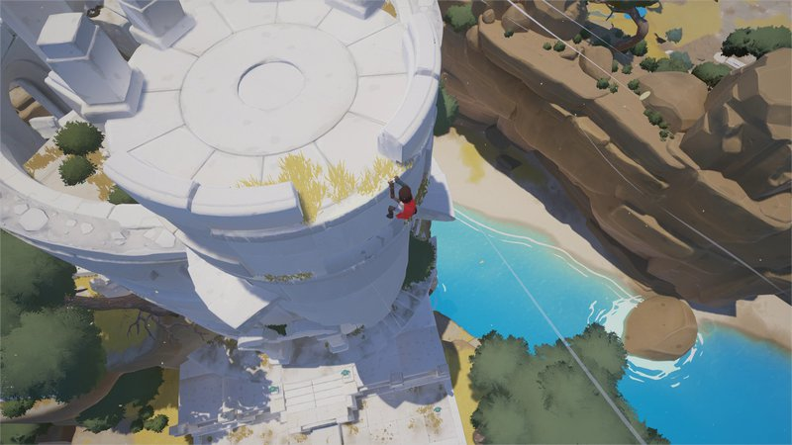
게임의 컨셉 - 설정
Denial
캐릭터가 게임의 지형 지물을 타거나 이용해서 퍼즐을 풀고, 섬의 곳곳을 파헤쳐 탐험하는 어드벤처 게임이다

Slide 5
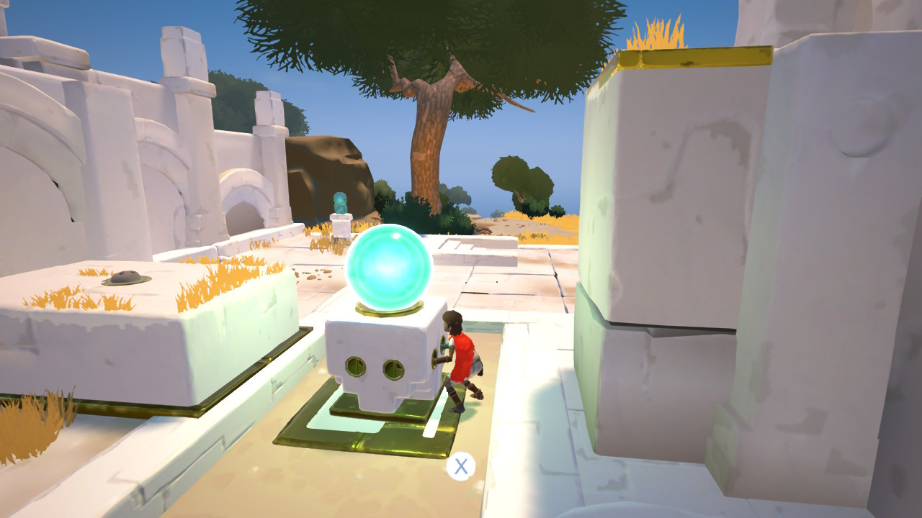
게임의 컨셉 - 설정
Denial
캐릭터가 물리적으로 직접 상호작용할 수 있는 물체도 있다

Slide 6
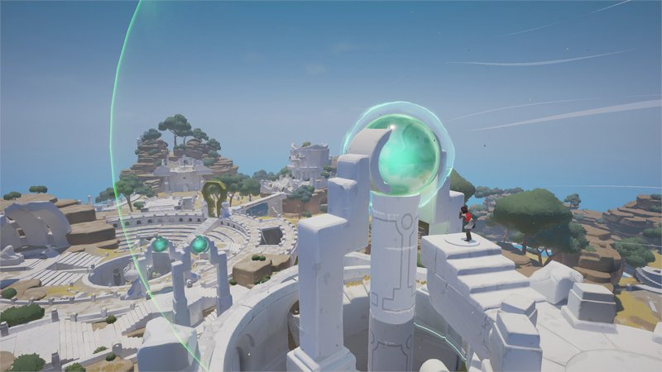
게임의 컨셉 - 설정
Denial
분
초록색 구슬에 캐릭터가 소리치면 그에 따른 상호작용으로 퍼즐을 풀어나간다

Slide 7

Denial
게임의 컨셉 - 설정
이 게임은 플레이어에게 섬의 비밀에 대한 의문을 품는 경험을 제공한다

Slide 8
게임의 컨셉
- 시각적 이미지 -

Slide 9
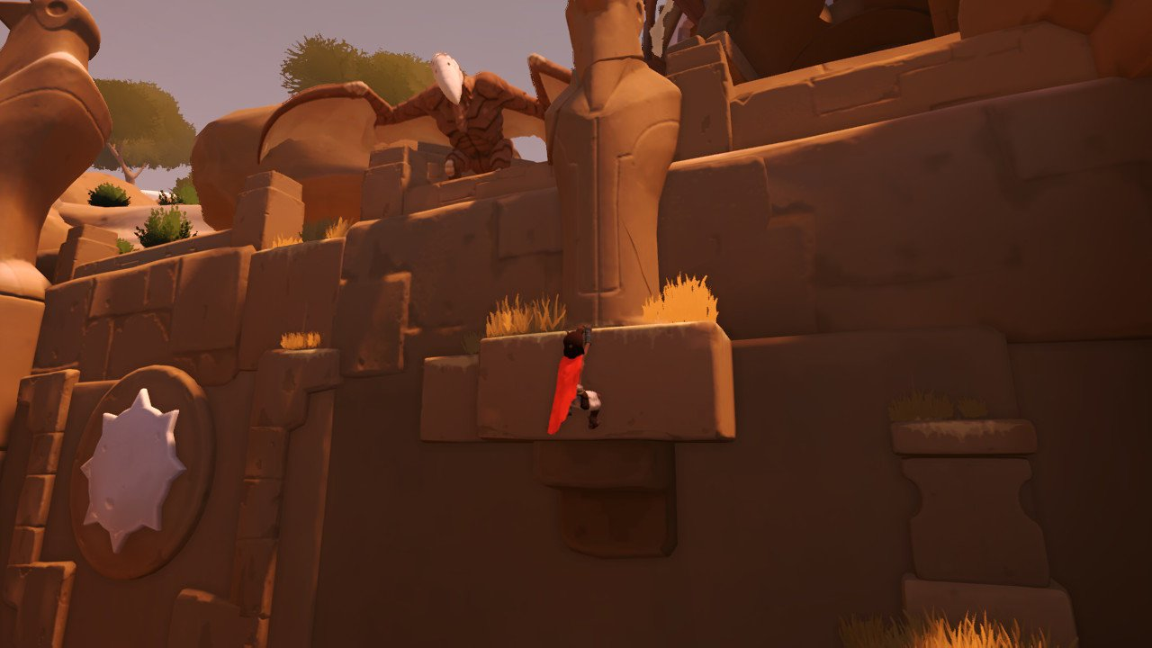
Anger
게임의 컨셉 - 시각적 이미지
모험을 떠나는 캐릭터로서 지켜보는 느낌이나 탐험하는 느낌이 들도록 플레이어는 작게 맵은 넓게 보여진다

Slide 10
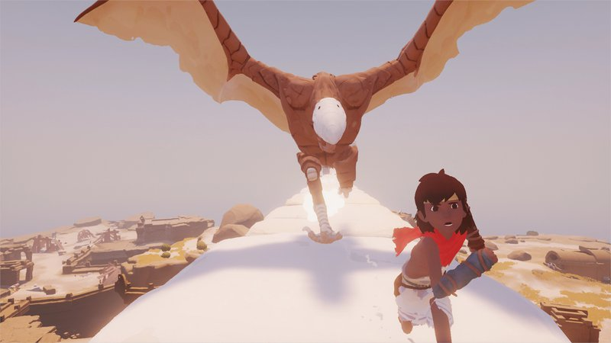
Anger
게임의 컨셉 - 시각적 이미지
기
마치 이야기를 듣는 듯 사실적이 아닌 동화같은 그래픽과 때에 따라서 달라지는 분위기를 경험할 수 있다

Slide 11
게임의 컨셉
- 논리적 규칙구조 -

Slide 12
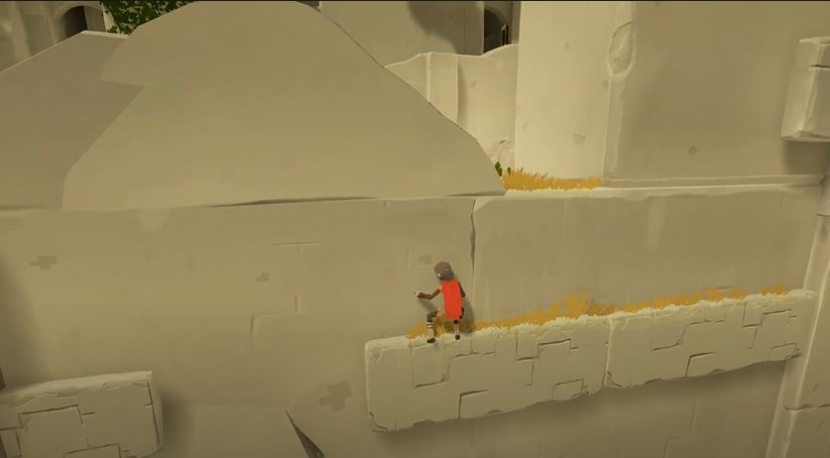
게임의 컨셉 - 논리적 규칙구조
Bargaining
퍼즐을 풀어가는 어드벤처 게임이기에 다양한 논리적 규칙구조를 가지고 있다

Slide 13
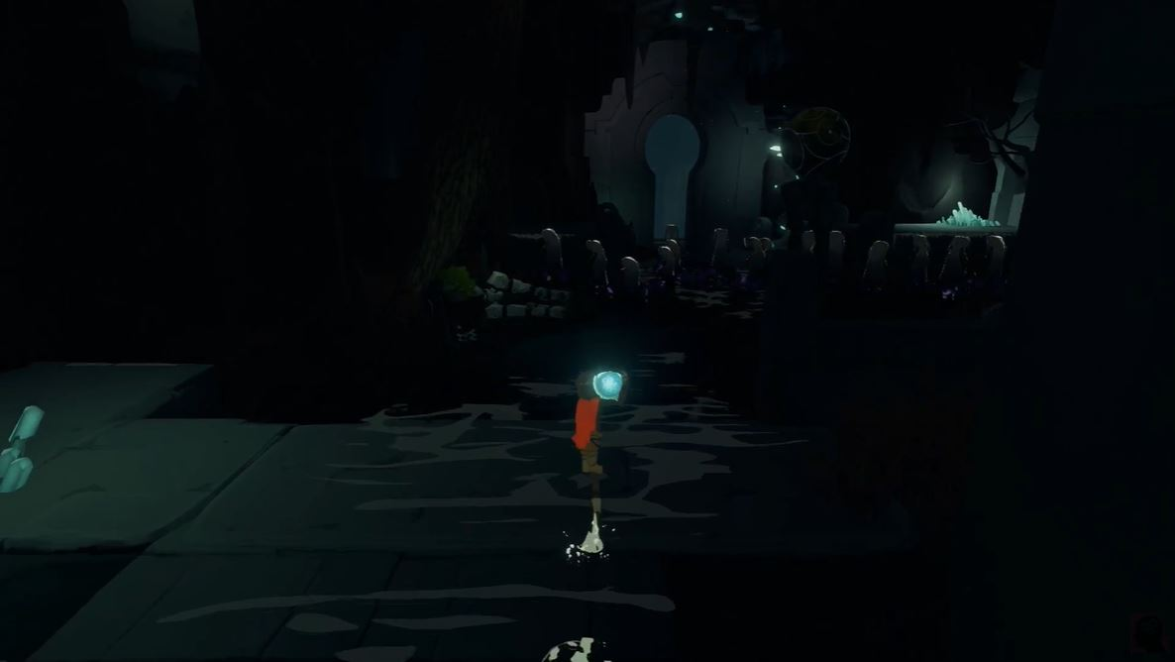
게임의 컨셉 - 논리적 규칙구조
최
Bargaining
게임 내에서 푸른 빛을 띄며 동그란 물체들은 플레이어가 소리칠 때 반응이 일어난다

Slide 14
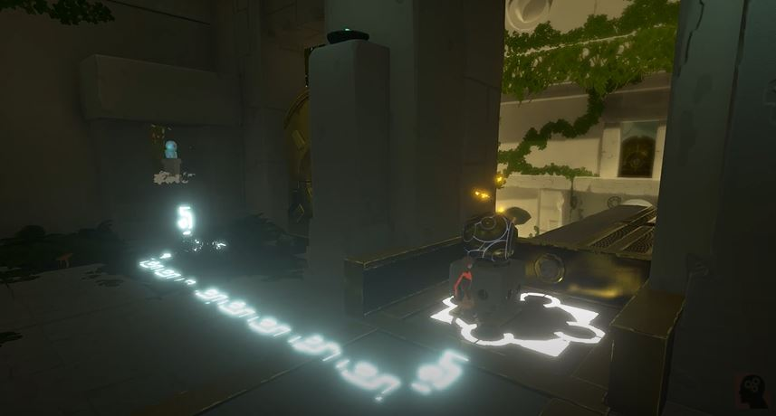
게임의 컨셉 - 논리적 규칙구조
Bargaining
물체를 문양 위에 올리면 반응하기도 한다

Slide 15
컨셉이 잘 표현된 게임 내 컨텐츠

Slide 16
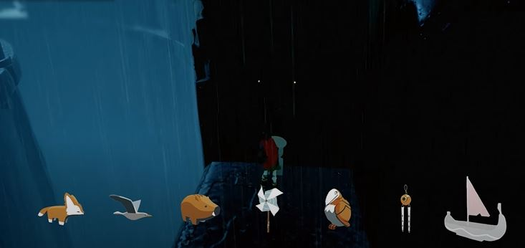
컨셉이 잘 표현된 게임 내 컨텐츠
Depression
게임 내에 숨겨진 요소들이 존재한다

Slide 17
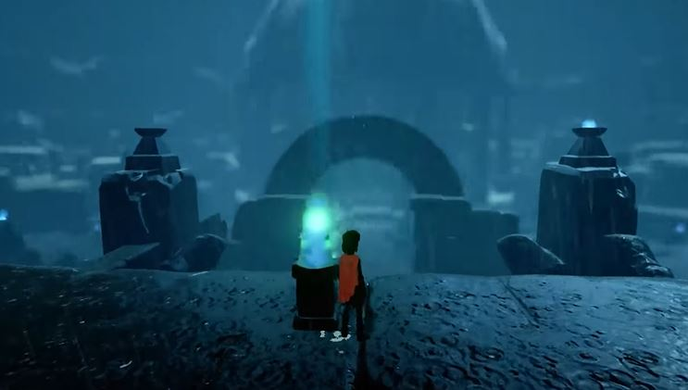
컨셉이 잘 표현된 게임 내 컨텐츠
고
Depression
이 요소들은 장난감, 열쇠구멍, 의상, 조개껍질, 엠블럼 조각 등이 있다

Slide 18

컨셉이 잘 표현된 게임 내 컨텐츠
Depression
각 요소들은 본 게임의 스토리와 연관되어 있고, 열쇠구멍은 스토리를 엿볼 수 있다

Slide 19
컨셉에 어울리는 새로운 컨텐츠 제안

Slide 20
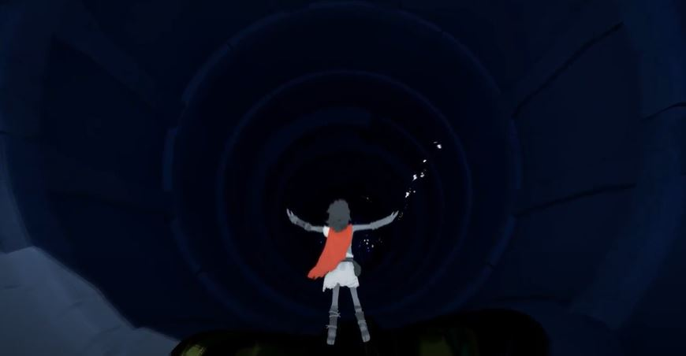
컨셉에 어울리는 새로운 컨텐츠 제안
Acceptance
넓고 아름다운 맵을 날아다니며 배경을 다시 돌아보는 컨텐츠를 제안하고 싶다

Slide 22
게임의 컨셉
죽음을 받아들이는 다섯 단계의 감정

Slide 23

아들의 죽음을 슬퍼하는 아버지

Slide 24
Denial
(부정)
Anger
(분노)
Bargaining
(타협)
Depression
(우울)
Acceptance
(납득)
죽음을 받아들이는 다섯가지 감정

Slide 25
Denial
(부정)
Anger
(분노)
Bargaining
(타협)
Depression
(우울)
Acceptance
(납득)
게임 진행 단계도 이 다섯 단계로 구성되었다

Slide 26
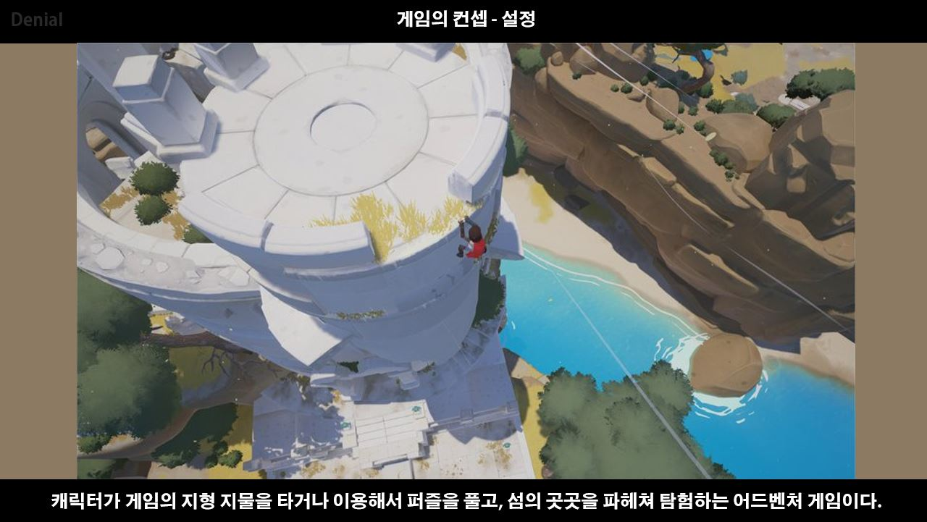
자
게임 내부에는 이렇듯 첫 플레이에 보였던 컨셉 뒤에 가려진 컨셉이 있다

Slide 27

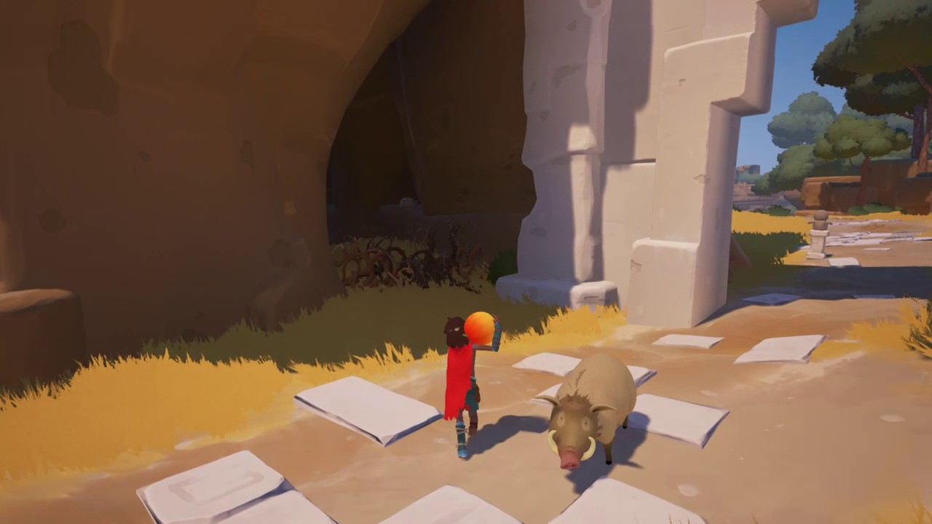
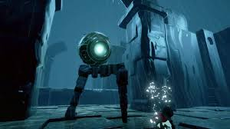
내부 오브젝트도 주인공의 장난감에 맞춰 구성되었다

Slide 28

게임플레이를 끝내야만 경험할 수 있는 숨겨진 컨셉들도 있다

